Slide 1
深層学習による マルチメディアデータを 入力とした動作ラベルの推定
ソフトウェアシステム研究グループ
M1 高山 裕成
Notes:
「深層学習によるマルチメディアデータを入力とした動作ラベルの推定」と題しまして,
ソフトウェアシステム研究グループ M1 高山が発表いたします.

Slide 2
発表の流れ
はじめに
データセット
要素技術
数値実験
まとめと今後の課題
Notes:
発表の流れはこのようになっております.

Slide 3
発表の流れ
はじめに
データセット
要素技術
数値実験
まとめと今後の課題
Notes:
はじめに

Slide 4



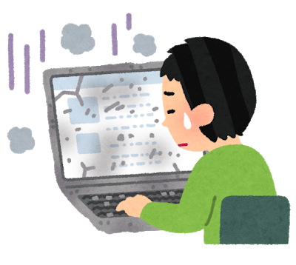

はじめに
Notes:
近年, 人工知能の発展を受けて, 音楽や漫画, 小説などの創作物理解が注目されています。
しかし、これらは未だに難しいタスクであると考えられています．
本研究ではその中でも,

Slide 5
はじめに
動画
Notes:
動画の研究に注目しました.

Slide 6
はじめに
動画
[画像]
連番の画像
[音声]
環境音, 人工音, 声
[自然言語]
字幕, 画像内の文字
Notes:
動画は画像や音声、場合によっては自然言語をも含む
マルチメディアデータから構成されています。

Slide 7
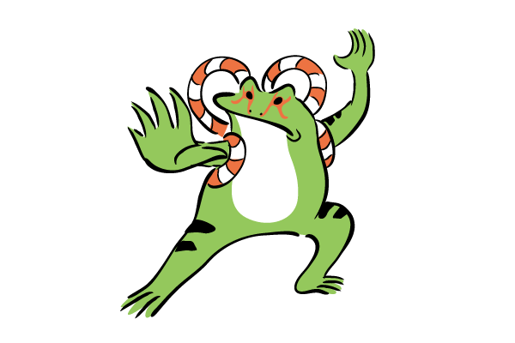
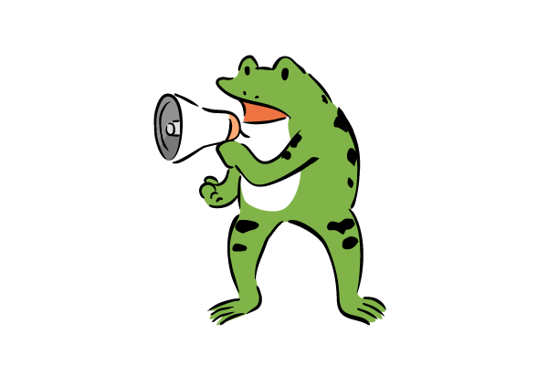

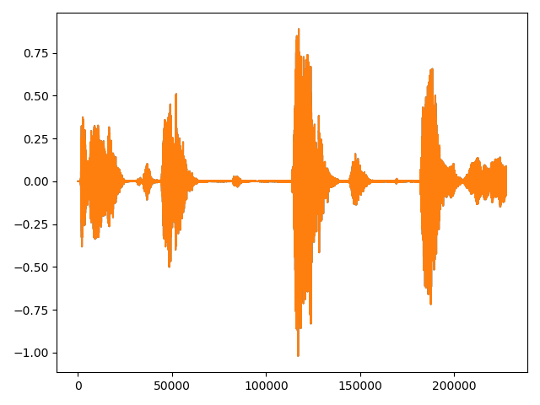
動画に関連する生成タスク
・自動着色
・音声の自動生成
・フレーム補間
Notes:
機械学習において、動画を対象とした生成タスクの例としては,
白黒映像に色情報を付与する自動着色や,
動画に対する音声の自動生成、
映像を滑らかにするフレーム補間などがあり,
活発な研究分野であるといえます。

Slide 8
動画に関連する生成タスク
・自動着色
・音声の自動生成
・フレーム補間
Notes:
そこで本研究では[動画に対する音声の自動生成]に
着目しました。

Slide 9
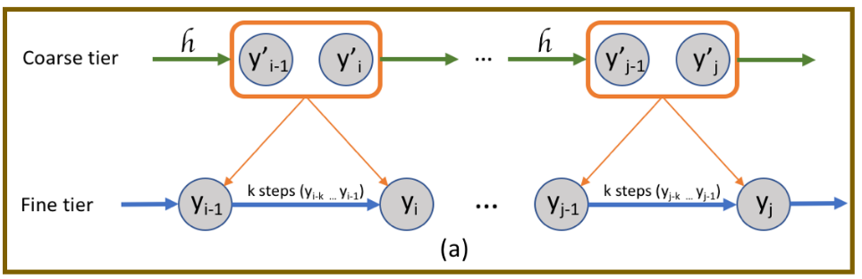
関連研究
Y. Zhou, Z. Wang, C. Fang, T. Bui and T. L. Berg, "Visual to Sound: Generating Natural Sound for Videos in the Wild," 2018 IEEE/CVF Conference on Computer Vision and Pattern Recognition, 2018, pp. 3550-3558,doi:10.1109/CVPR.2018.00374.
[1] Visual to Sound: Generating Natural Sound for Videos in the Wild
[Yipin Zhou, Zhaowen Wang 2018]
Notes:
これに関連した研究として
イーピンらは,
(左上)音声の生成部分に RNN を階層状に積み,
上層ほど長い間隔の依存をとらえられるようなネットワーク、 SampleRNN を用いました, そして
(緑) 学習済みの VGG モデルを用いてフレーム画像から得た特徴量や,
(赤) Seq2Seqモデルのように, 連番画像を時系列順にエンコーダー部に入力したときの最後の隠れ層からの出力,
をSampleRNNの最上階層への入力として音声を生成しています。
(赤) さらには入力映像の動きと音声をより同期させるために, オプティカルフローを
入力とすることで高精度な音声の生成を可能にしました.
---
sampleRNN :
長い時系列上での関係を捉えるために、RNNを階層状に積んで上の方ほど長い間隔の依存をとらえるのを担当するような構成を構築(最下層の出力は通常のNN)。
音声合成・音楽のデータで検証しWaveNet(CNN)をうわまった、という結果。

Slide 10
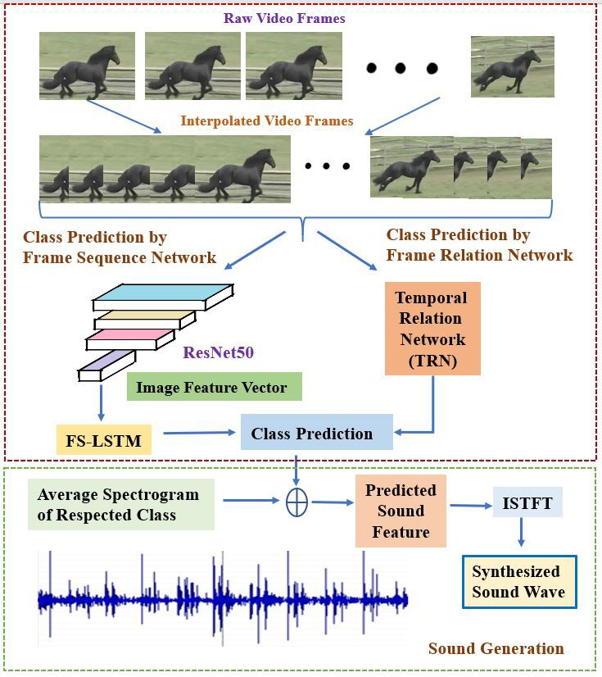
関連研究
S. Ghose and J. J. Prevost,
"AutoFoley: Artificial Synthesis of Synchronized Sound Tracks for Silent Videos with Deep Learning," in IEEE Transactions on Multimedia, doi: 10.1109/TMM.2020.3005033.
[2] Auto Foley
[Sanchita Ghose, John J. Prevost 2020]
Notes:
また Sanchita (サンチタ)らによる研究, AutoFoley(オートフォーリー)では
フレームから画像の特徴を抽出してこれに合った効果音を決定するモデルと、
フレーム内オブジェクトのアクションを経時的に分析するモデルを学習することで
音と映像の正確な同期を実現しています.
===
科学系メディア「IEEE SPECTRUM」は8月10日、フォーリーアーティストを模倣するAI開発の動向を報じました。フォーリーアーティストとは、映画のなかで生じる雨音や足音といった効果音を映像に追加する職種の名前です。
テキサス大学の研究チームは、フォーリーアーティストの仕事を実行する音声生成AI「AutoFoley」を開発したことを発表しました。同AIは、音声を識別するモデルと生成した音声を映像に同期させるモデルから構成されています。音声識別モデルは、映像がもつ特徴から雨音や走行する馬といった音源を特定して、特定した音源に相応しい効果音を生成します。生成された効果音は、音声同期モデルによって映像の変化と同期するように追加されます。こうした仕組みで機能するAutoFoleyは、雨が降るシーンのような効果音の同期があまり重要ではないシーンではその性能を発揮しますが、雷鳴のようなランダムな同期が求められるシーンでは、同期に失敗する可能性があることが確かめられました。
研究チームは57人の大学生に協力してもらって、ふたつのモデルのそれぞれに関してその性能を評価するテストを実施しました。テストは、特定の映像に関してオリジナルの効果音が付いているバージョンとAutoFoleyで生成した効果音が付いたバージョンを比較してもらい、どちらがオリジナルの効果音かを尋ねる、というものでした。テストの結果、音声識別モデルに関しては73%の学生がオリジナルな効果音と判断した一方で、音声同期モデルでは66%がオリジナルの効果音と判断しました。
以上のようなテスト結果をふまえて、研究チームは学習データを増やしてAutoFoleyをさらに改良していきたい、と述べています。

Slide 11


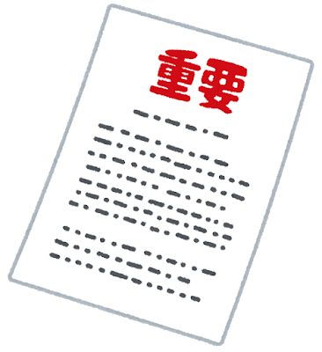
研究目標
生成
ネットワーク
入力データ
[画像]
連番の画像
[音声]
元音声
[自然言語]
字幕, 画像内の文字, アノテーションデータ
[音声]
リファレンスとなる音声
Notes:
研究目標は
深層学習によるマルチメディアデータを用いた
動画に対する音声の自動アノテーション モデルの構築です
この時の入力データは主に連番の画像ですが,
Auto Foleyのようにフレーム画像の特徴に合わせてリファレンスとなる音を補助的に用いたり
動画の内容に関してアノテートされた自然言語データも用いることができると考えられます.
このような研究目標達成のための前段階(まえだんかい)として今回は
動画に含まれているマルチメディアデータから, 元の動画の内容を理解できるのか、について考えます。

Slide 12
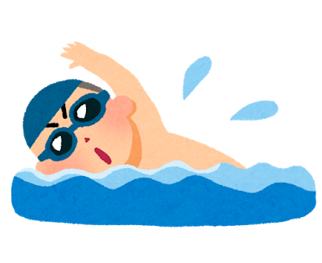

分類タスク
入力データ
[画像]
連番の画像
[音声]
元音声
[自然言語]
字幕, 画像内の文字, アノテーションデータ
動作ラベル
or
Notes:
例えば、水泳をしている動画があったとして、
その動画に含まれる画像や、音声、
アノテートされた自然言語データをそれぞれ入力したときに
この動画内で行われている動作は何なのか
を推定するような分類タスクを解きます。

Slide 13
分類タスク
入力データ
[画像]
連番の画像
[音声]
元音声
[自然言語]
字幕, 画像内の文字, アノテーションデータ
動作ラベル
未着手
or
Notes:
現在は音声データまたは自然言語データを用いた場合の実験に着手しており、
本日の発表では時間の都合上音声データを用いた場合についてのみ説明します.

Slide 14
発表の流れ
はじめに
データセット
要素技術
数値実験
まとめと今後の課題
Notes:
[2:50] 次にデータセットについて,

Slide 15
STAIR Actions
家庭内で見られる人間の行動を 100 種類を集めた行動認識研究のための 大規模な動画データセット
半数が Youtube 動画, 残りの半数は クラウドソーシングによって作成された動画
クラウドソーシングによって日本語の キャプションがアノテートされている
家庭やオフィス内の動作認識用大規模動画データセットの構築, 吉川 友也 and 竹内 彰一, 人工知能学会全国大会論文集, JSAI2017 , 3M24-3M24, 2017, doi={10.11517/pjsai.JSAI2017.0_3M24}
STAIR Actions: A Video Dataset of Everyday Home Actions, Yoshikawa, Yuya and Lin, Jiaqing and Takeuchi, Akikazu,, arXiv preprint arXiv:1804.04326, 2018
Notes:
本研究では STAIR Actions データセットを用いました。
これはステアラボらによってつくられた
家庭内で見られる人間の行動 100 種類を集めた 行動認識研究のための大規模な動画データセットで,
半数が Youtube 動画で 残りの半数は クラウドソーシングによって作成された動画から構成されています。
また、クラウドソーシングによって日本語のキャプションがアノテートされており、 検品済みのものが別途公開されています。

Slide 16
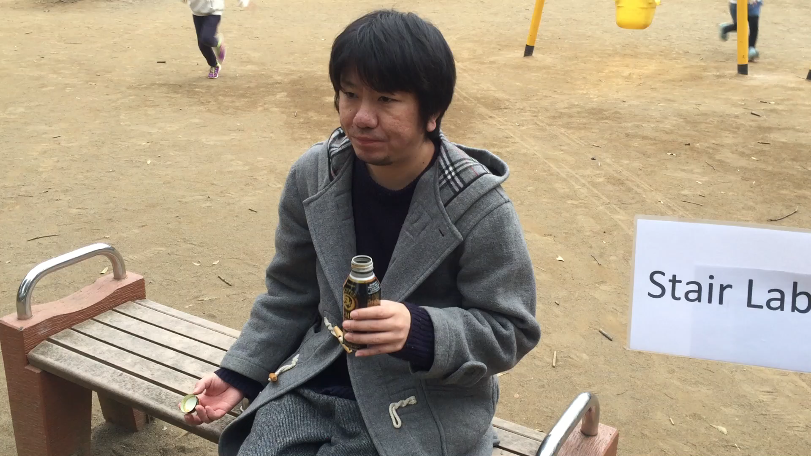
STAIR Actions
動作ラベル
drinking
place | person | action
公園 | グレーのダッフルコートを着た男性 | ベンチに座って缶コーヒーを飲んでいる
屋外 | グレーの服を着た男性 | ベンチに座って何かを飲んでいる
屋外 | グレー上着を着た男性 | 缶コーヒーを飲んでいる
外 | 灰色の服を着ている男性 | 缶コーヒーを飲んでいる
屋外 | グレーのダッフルコートを着た男性 | ベンチに座って缶コーヒーを飲んでいる
Notes:
STAIR Actions およびキャプションデータセットに含まれるデータの例を示します.
動作ラベルが drinking の動画 (!再生する!) に対して
「誰が」「どこで」「何をしているのか」というキャプションが
１つの動画につき, 平均 5 つアノテートされています.
また、一つの動画には必ず一つの動作ラベルが付与されています。

Slide 17
発表の流れ
はじめに
データセット
要素技術
数値実験
まとめと今後の課題
Notes:
[3:45]次に要素技術について

Slide 18
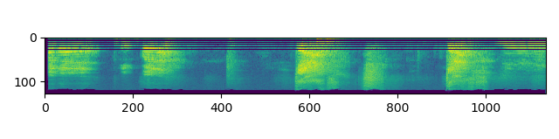
メルスペクトログラム
信号を短時間フーリエ変換して得た
スペクトログラムに対して
周波数軸を人間の聴覚特性に合わせた
メル尺度に変換したもの
周波数
時間
Notes:
メルスペクトログラムとは
信号を短時間フーリエ変換して得たスペクトログラムに対して
周波数軸を人間の聴覚特性に合わせたメル尺度に変換したものを指します。
聴覚情報である音声をこのような視覚情報で表すことで
機械学習において、画像と同様に扱えるようになります。
----------------------------
聴覚特性：低周波ほど聞き取りやすい、高周波ほど聞き分けにくい
低周波数成分が引き伸ばされ、高周波成分が圧縮されます。

Slide 19
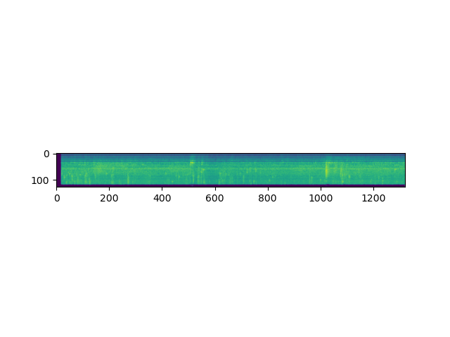
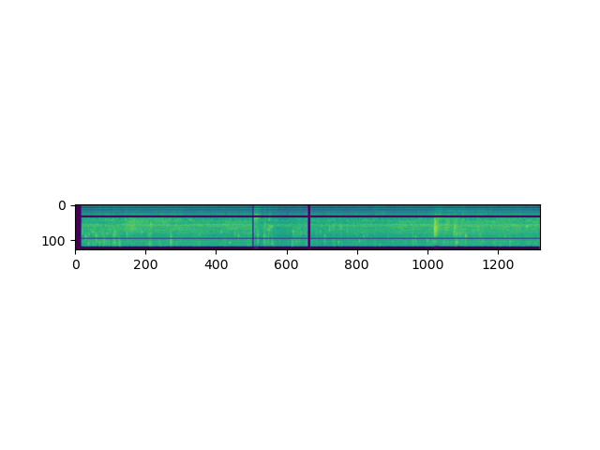
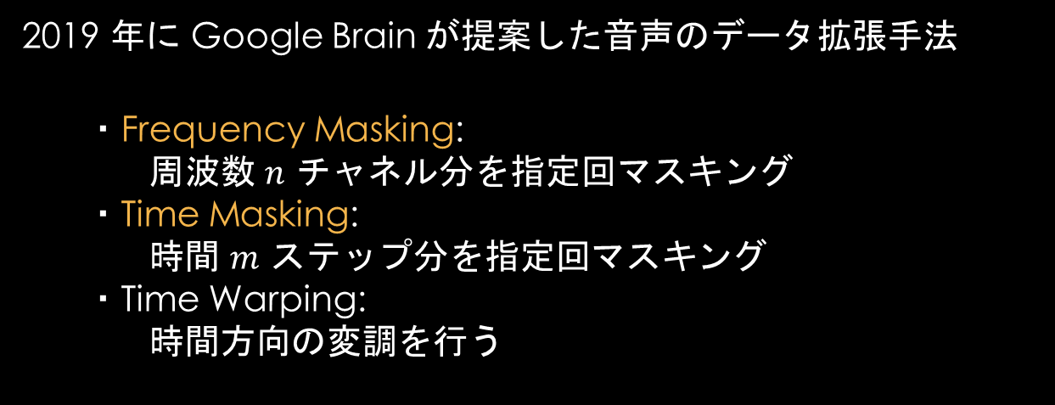
SpecAugment
2019 年に Google Brain が提案した音声のデータ拡張手法
・Frequency Masking: 周波数 $n$ チャネル分を指定回マスキング
・Time Masking: 時間 $m$ ステップ分を指定回マスキング
・Time Warping: 時間方向の変調を行う
original
Park, Daniel S. and Chan, William and Zhang, Yu and Chiu, Chung-Cheng and Zoph, Barret and Cubuk, Ekin D. and Le, Quoc V.
SpecAugment: A Simple Data Augmentation Method for Automatic Speech Recognition,
Interspeech 2019
augmented
周波数
時間
Notes:
SpecAugment は2019 年に Google Brain が提案した音声のデータ拡張手法で
周波数 $n$ チャネル分を指定回マスキングする frequency masking
時間 $m$ ステップ分を指定回マスキングする time masking
時間方向の変調を行う time warping の３つから構成されています。
本研究では, 上の２つのみを扱いました.
下の図はメルスペクトログラムにこの２つを適応した結果を示しています.
ーー
画像でいう RandomErasing の音声データバージョンです

Slide 20
発表の流れ
はじめに
データセット
要素技術
数値実験
まとめと今後の課題
Notes:
[4:40]次に数値実験について説明します

Slide 21
数値実験
動作ラベル
drinking eating meal washing face gardening fighting
のデータのみを用いた 5 クラスの分類問題
Input
音声
or
キャプション
Output
動作ラベル
Notes:
本研究では
STAIR Actions , およびキャプションデータセットの内
動作ラベルが
drinking eating meal washing face gardening fighting
のデータのみを用いた５クラスの分類問題を解きました。
入力は音声、またはキャプションデータで
出力は動画の動作ラベルとなっています。

Slide 22
数値実験
音声を入力とする動作ラベル推定
キャプションを入力とする動作ラベル推定
Notes:
先ほど申し上げた通り、時間の都合上
音声を入力とする動作ラベル推定についてのみ説明します
実験２については資料を参照ください。

Slide 23
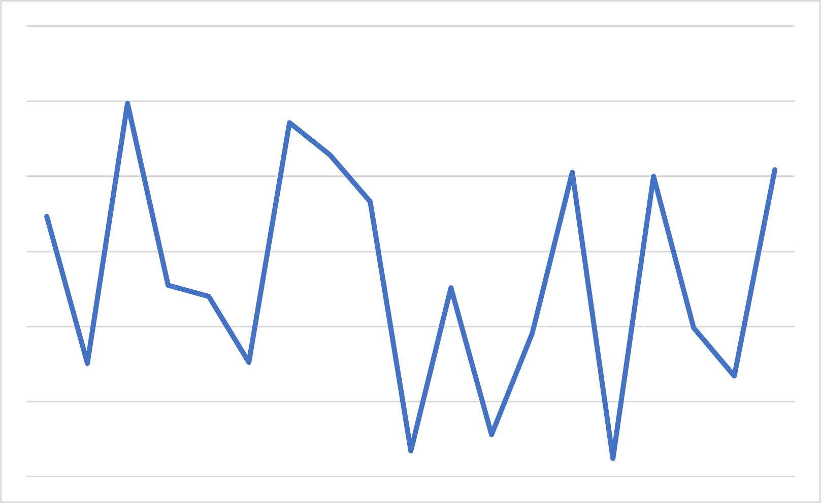
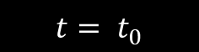
前処理
$$t= t_{0}$$
Notes:
まず音声データの前処理について説明します
音声データはデータごとに波形の長さが異なっているので
本研究では

Slide 24
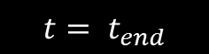
前処理
$$t= t_{0}$$
$$t= t_{end}$$
Notes:
始点を t = t0, 終点を t = t_end とし,
はみ出た部分はカットしました、

Slide 25
前処理
$$t= t_{0}$$
$$t= t_{end}$$
Notes:
そして足りない部分は同じ波形を繰り返すことでパディングしました

Slide 26
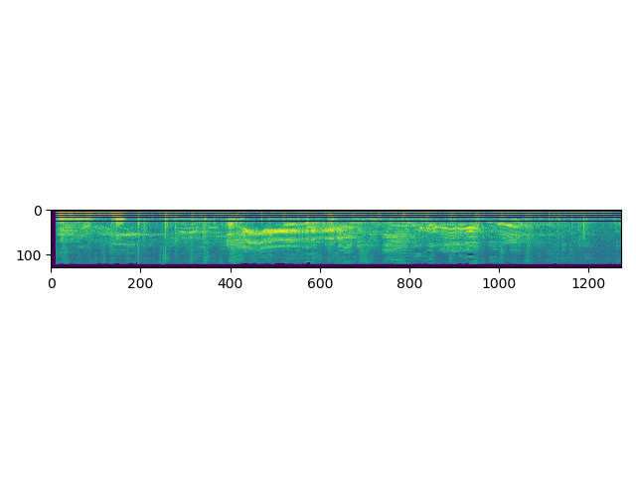
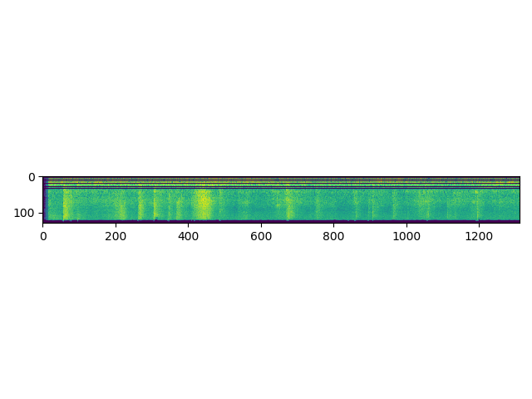
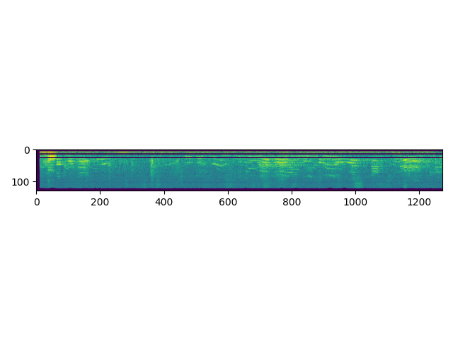
前処理
メルスペクトログラム
$$t= t_{0}$$
$$t= t_{end}$$
Notes:
次に時間長をそろえたものを
メルスペクトログラムに変換し

Slide 27
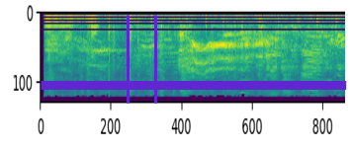
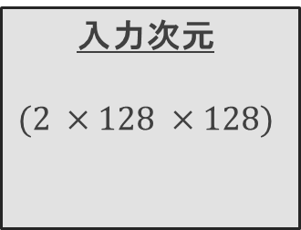
データ拡張 / 整形
Resize
入力次元
$$(2 ×128 ×128)$$
ステレオ (L, R)
Notes:
最後に次元を 2 x 128 x 128 へとリサイズし、
これをネットワークへの入力とします。

Slide 28
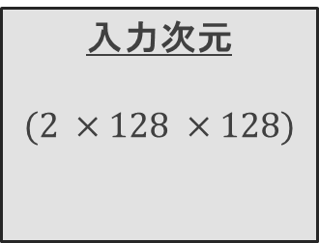
データ拡張 / 整形
train
SpecAugment
Resize
validation
入力次元
$$(2 ×128 ×128)$$
ステレオ (L, R)
test
Notes:
また、学習時においては trainデータに対してのみ spec augment を毎回
ランダムに適応します。

Slide 29
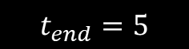
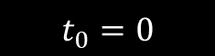
音声を入力とする動作ラベル推定
・入力音声の長さは 5 秒間に揃えた
・ネットワークには
・VGG16-BN (Batch Normalization) ・ResNet34
の事前学習済みモデルを使用し,
最後の全結合層のみを fine tuning した
・訓練時に Spec Augment を 行う場合と行わない場合で結果を比較した
$$t_{0}=0$$
$$t_{end}=5$$
Input
Output
VGG16-BN
or
ResNet34
音声
動作ラベル
Notes:
[5:50]
今回,入力音声の長さは 5 秒間に揃えました。
つまり t0 = 0, t_end = 5 としました。
ネットワークには VGG16 に Batch Normalization を追加した
VGG16-BN と ResNet34 の事前学習済みモデルを使用し,
最後の全結合層のみを fine tuning しました
また、訓練時に Spec Augment を 行う場合と行わない場合で結果を比較した

Slide 30
データ数 (音声)
label | train | validation | test
drinking | 254 | 149 | 107
eating meal | 231 | 122 | 88
washing face | 490 | 308 | 177
gardening | 64 | 43 | 35
fighting | 130 | 81 | 61
合計 | 1169 (50%) | 703 (30%) | 468 (20%)
Notes:
実験で用いたデータ数はこのようになります.
実験１ではクラウドソーシングによってつくられた動画のみを用いました.
Train , validation, test データはそれぞれ 50%, 30%, 20% でランダムに分けました.
----

Slide 31
実験パラメータ
学習パラメータ (実験 1・2)
エポック数 | 100
バッチサイズ | 64
学習率 | 0.001
最適化手法 | Adam
損失関数^{*1} | cross entropy loss
SpecAugment パラメータ
Time drop width | [0, 4]
Time stripes num | [0, 1]
Freq drop width | [0, 4]
Freq stripes num | [0, 1]
*1
訓練用データにおけるラベル比の
逆比を正規化したものを
クラス重みとして損失関数に設定
Notes:
実験で用いたパラメータはこのようになります.
損失関数には訓練用データにおけるラベル比の
逆比を正規化したものを
クラス重みとして設定しました.

Slide 32
音声を入力とする動作ラベル推定
 | 評価
 | Acc | F 値 (macro)
VGG16-BN | 0.771 | 0.752
VGG16-BN (SpecAugment) | 0.773 | 0.754
ResNet34 | 0.756 | 0.740
ResNet34 (SpecAugment) | 0.741 | 0.724
ベースライン | 0.200 | -
Notes:
[6:30]
実験1の結果について述べます.
評価用モデルにはバリデーションデータのaccが一番高かったエポックのモデルを採用しています.
ベースラインとしてはすべてをランダムに予測した場合を設定しました.
結果から、
どの場合でもベースラインをこえることができ, Spec Augment をかけた VGG-BN の場合が最も精度が高いことが分かりました.
しかし、比較してもわずかな差であり, ResNet34 の場合は Spec Augment によって精度が下がっているので、
Spec Augmentを適用することの有意性があるとは言えない結果となりました.

Slide 33
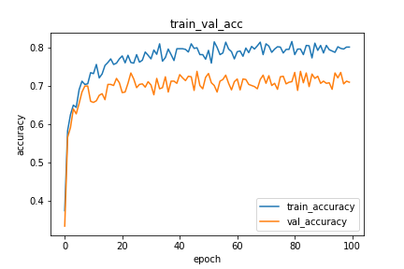
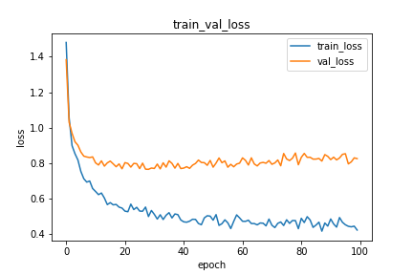
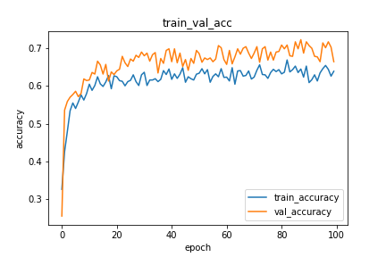
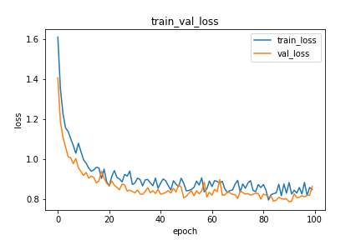
音声を入力とする動作ラベル推定
ResNet34
acc /
loss
epoch
ResNet34
(SpecAugment)
acc /
loss
epoch
Notes:
そこで学習曲線を比較します. 横軸がエポック数で縦軸がaccまたはlossを表しています。
Spec augmentをしたことで, 左図の青の線が表す train acc が val acc を下回っている一方で
右図の黄色の線が表す validation loss の推移をみると過学習による増加が抑えられていることが分かりました. そして、
ーーー
!!!軸の説明!!!

Slide 34
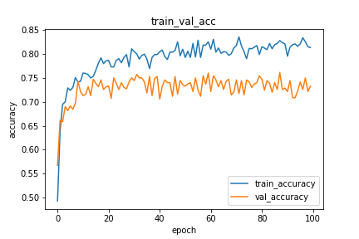
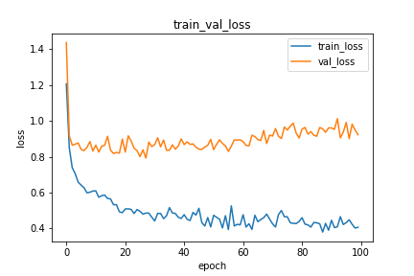
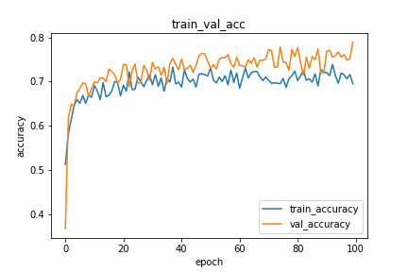
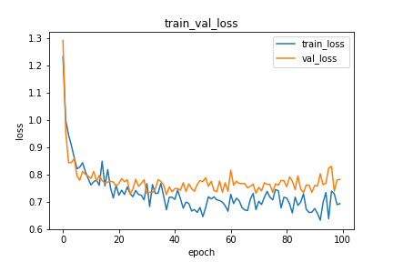
音声を入力とする動作ラベル推定
VGG16-BN
acc /
loss
epoch
VGG16-BN
(SpecAugment)
acc /
loss
epoch
Notes:
これはVGG16-BNの場合でも同じ傾向が見られました。
このことから, sep augment によってモデルの汎化性能が向上していると考えられます.
しかし学習が収束しきっていないことや, 本実験で用いたハイパーパラメータは恣意的なもので, 妥当性が考慮されていないことから
optuna などを用いたハイパーパラメータのチューニングによって, 最大性能同士の比較が必要であるため、これを今後の課題とします。

Slide 35
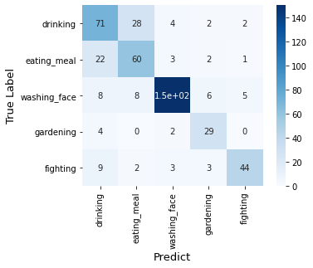
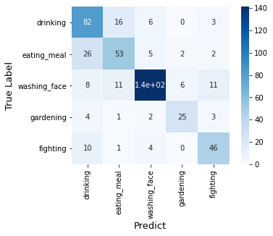
音声を入力とする動作ラベル識別
ResNet34
ResNet34
(SpecAugment)
真値
真値
予測
予測
Notes:
次に評価用データにおける各ラベルごとの混合行列についてみていきます。
縦軸が真値、横軸が予測したラベルです。
とくに精度が悪かったものは紫で囲われている drinking と eating meal に偏っており、
-----
！！！！軸の説明大事！！！！
今後１０クラスにしたい

Slide 36
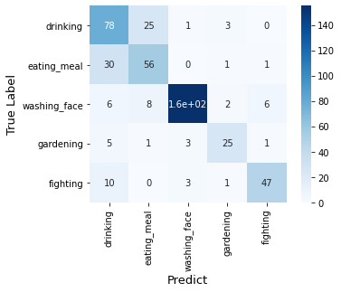
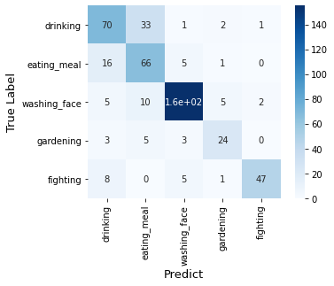
音声を入力とする動作ラベル識別
VGG16-BN
VGG16-BN
(SpecAugment)
真値
真値
予測
予測
Notes:
これも、どの場合でも同じ傾向が見られました。

Slide 37
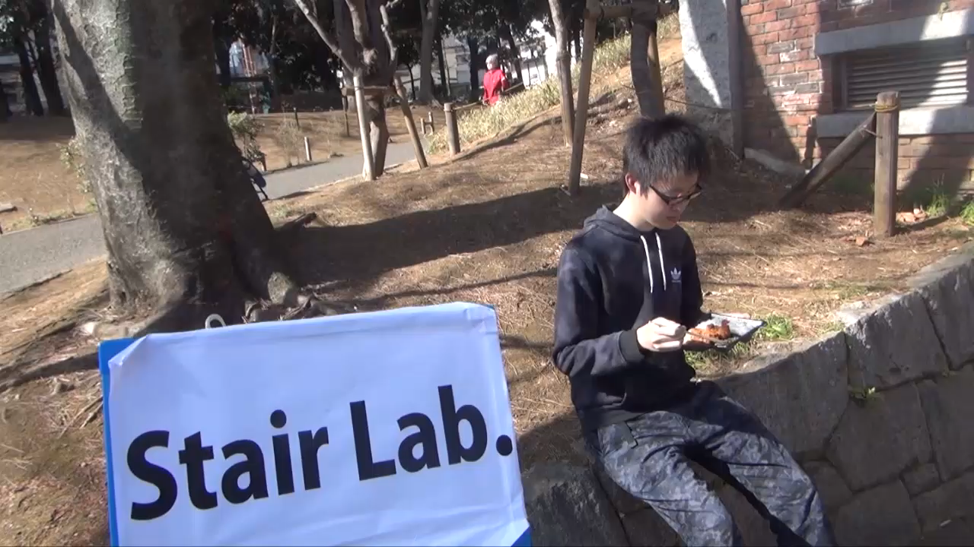
動作特有の問題
drinking
eating meal
・前景より背景の音が強調されている
・そもそも動作に音があまり伴わない
Notes:
[8:00]
この原因としては 先ほど見せた drinking の例 (!再生!)
のようにdrinking を表す前景の音声より背景の子供たちが遊んでいる音声が強調されていたり
Eating meal の例 (!再生!)のように動作そのものにあまり音が伴わないデータであったり、
この２つの動作ラベルが飲食に関わるものであるという点が考えられます.
また、音がそもそも無音のデータも含まれていたことも問題として挙げられます.

Slide 38
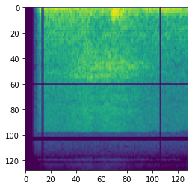
SpecAugment の問題
動作に特有の周波数帯
周波数
動作
タイミング
時間
Notes:
さらにすでに知られている spec augment の問題点として
マスキングされた時間が動作のタイミングと重なったり、
動作に特有の周波数帯がマスキングされてしまうと、
意味のないノイズのデータになってしまいます。
今後の課題としてホワイトノイズなど別の音声の拡張手法と比較することが挙げられます。
---
本当に削ったものを入れたらだめなのか検証しないとね 今後の課題

Slide 39
発表の流れ
はじめに
データセット
要素技術
数値実験
まとめと今後の課題
Notes:
[9:00]まとめと今後の課題です

Slide 40
まとめ
動画に含まれる音声データやキャプションデータから 動作ラベルを推定した
データの選び方や前処理, 音声のデータ拡張方法に関して更なる工夫が必要
Notes:
本研究では, 最終的な目標をマルチメディアデータを用いた動画に対する音声の自動アノテーションとした上で,
基礎的な実験として動画に含まれる音声データやキャプションデータから動作ラベルを推定しました
そして、実験結果より, データの選び方や前処理, 音声のデータ拡張方法に関して更なる工夫が必要であることが分かりました。

Slide 41
今後の課題
動画に含まれる画像データからの動作ラベル推定
マルチモーダルな動作ラベル推定
動画に対する音声の自動アノテーションモデルの模索
Notes:
今後の課題としては

Slide 42
ご清聴ありがとうございました

Slide 44
Doc2Vec
引用忘れ
単語の分散表現を得る手法 Word2Vec を
文章に拡張した手法
・Distributed Memory
文書 ID + 周辺の単語から中心の単語を予測する ように学習
・Distributed Bag-of-Words
文書 IDのみから文書に含まれる単語を予測する ように学習
Notes:
Doc2VecはWord2Vecを文章に拡張した手法で, 文章の分散表現を得ることができます.
同様に2つの学習方法がありますが, 今回は上の方法を用いました.

Slide 45
SpecAugment パラメータ
Time drop width | [0, 4]
Time stripes num | [0, 1]
Freq drop width | [0, 4]
Freq stripes num | [0, 1]
SpecAugment パラメータ
Time drop width | 4
Time stripes num | 1
Freq drop width | 4
Freq stripes num | 2
SpecAugment パラメータ
Time drop width | 1
Time stripes num | 1
Freq drop width | 1
Freq stripes num | 2
SpecAugment パラメータ
Time drop width | 0
Time stripes num | 0
Freq drop width | 0
Freq stripes num | 0
Notes:
実験で用いたパラメータはこのようになります.
損失関数には訓練用データにおけるラベル比の
逆比を正規化したものを
クラス重みとして損失関数に設定

Slide 46
基礎実験
音声を入力とする動作ラベル識別
キャプションを入力とする動作ラベル識別

Slide 47
前処理
JUMAN++ を用いて分かち書きにする
事前学習済み Doc2Vec モデルを用いて 300 次元のベクトルに変換
Doc2Vec パラメータ | value
corpus | 日本語 Wikipedia, 小説家になろう, 青空文庫
vector size | 300
epochs | 30
window size | 8
min count | 5
model type | Distributed Memory
Notes:
セリフデータの前処理としては~~

Slide 48
重複キャプションデータの削除
同じ行動ラベル内で
同じキャプションが付いている場合は
重複しないようにする
label | place | person | action (キャプション)
drinking | 公園 | グレーのダッフルコートを着た男性 | ベンチに座って缶コーヒーを飲んでいる
drinking | 屋外 | グレーの服を着た男性 | ベンチに座って何かを飲んでいる
drinking | 屋外 | グレー上着を着た男性 | 缶コーヒーを飲んでいる
drinking | 外 | 灰色の服を着ている男性 | 缶コーヒーを飲んでいる
drinking | 屋外 | グレーのダッフルコートを着た男性 | ベンチに座って缶コーヒーを飲んでいる
Notes:
次に同じ行動ラベル内で
同じキャプションが付いている場合は
重複しないように削除します

Slide 49
キャプションを入力とする動作ラベル識別
識別器には
3 層の MLP を用いた
3 層 MLP パラメータ
入力層次元 | 300
隠れ層次元 | 30
出力層次元 | 5
活性化関数 | tanh
Dropout 率 | 0.2
Input
Encoder
Output
キャプション
Doc2Vec
識別器
動作ラベル
3 層 MLP

Slide 50
データ数 (キャプション)
label | train | validation | test
drinking | 646 | 390 | 268
eating meal | 602 | 345 | 256
washing face | 252 | 143 | 82
gardening | 1005 | 623 | 416
fighting | 1042 | 628 | 398
合計 | 3547 (50%) | 2129 (30%) | 1420 (20%)
Notes:
実験で用いたデータ数はこのようになります.
データはデータセットに含まれるすべてのキャプションを用いました.

Slide 51
キャプションを入力とする動作ラベル識別
 | 評価
 | Acc | F 値 (macro)
 | 0.761 | 0.769
ベースライン | 0.200 | -
Notes:
基礎実験2の結果について述べます. 実験パラメータは先ほどと同様で
評価用モデルのパラメータも同様にバリデーションデータのaccが一番高かったエポックのものを採用しています.
ベースラインとしてはランダムに予測した場合を設定しました.

Slide 52
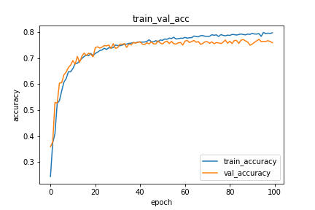
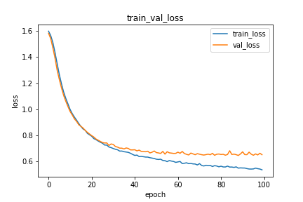
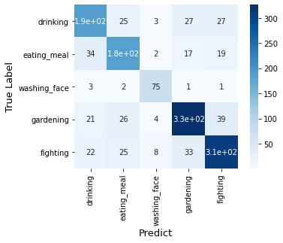
キャプションを入力とする動作ラベル識別
Notes:
また学習曲線より、データにあまり差が見られないことから
こちらも訓練データを拡張することによって汎化性能の変化を確認する必要があると考えられます。

Slide 53
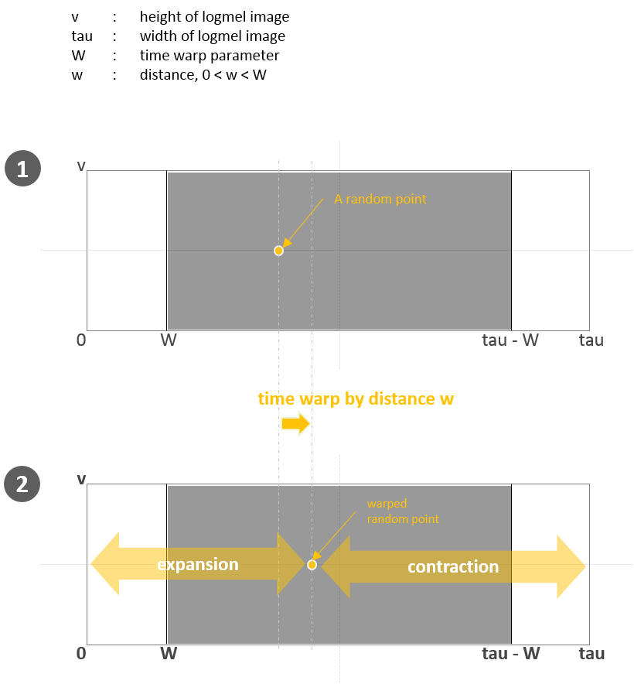
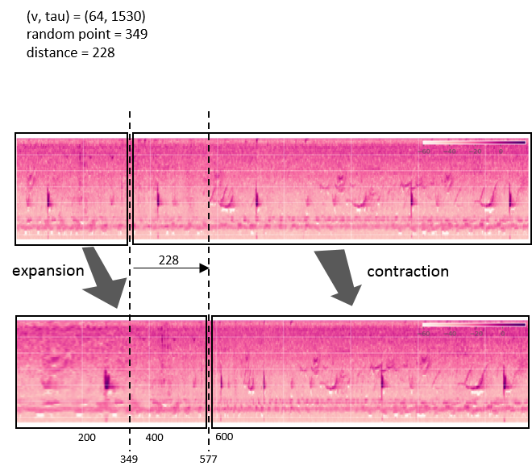
SpecAugment [Time Warping]
Notes:
SpecAugment は2019 年に Google Brain が提案した音声のデータ拡張手法で
周波数 $n$ チャネル分を指定回マスキングする frequency masking
時間 $m$ ステップ分を指定回マスキングする time masking
時間方向の変調を行う time warping の３つから構成されています。
本研究では, Frequency Masking および Time Masking のみを扱いました.
下の図はメルスペクトログラムにFrequency Masking および
Time Masking を適応した結果を示しています.
ーー
画像でいう RandomErasing の音声データバージョンです

Slide 54
VGG
@misc{simonyan2015deep,
title={Very Deep Convolutional Networks for Large-Scale Image Recognition},
author={Karen Simonyan and Andrew Zisserman},
year={2015},
eprint={1409.1556},
archivePrefix={arXiv},
primaryClass={cs.CV}
}
ImageNet と呼ばれる
大規模画像データセットで学習済みの
畳み込みニューラルネットワークであり,
構成する層の数に応じて,
VGG-11 や VGG-16 などと呼ばれる

Slide 55
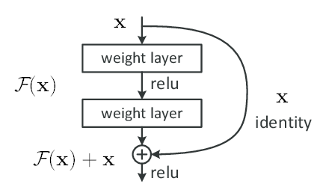
Residual Net (ResNet)
Microsoft Research が 2015 年に考案した 畳み込 みニューラルネットワーク
ショートカット接続機構を導入することで, 層の入力を参照した残差関数を学習し, 勾配消失問題を解決した.
Kaiming He , Xiangyu Zhang, Shaoqing Ren, Jian Sun,
Deep Residual Learning for Image Recognition,
CoRR, abs/1512.03385, 2015
Notes:
Residual Net(レジデュアルネット), 通称 ResNet とは
Microsoft Research が 2015 年に考案した畳み込みニューラルネットワークモデルで
これはショートカット接続機構を導入することで,層の入力を参照した残差関数を学習し, 勾配消失問題を解決したモデルとなっています.

Slide 57
Doc2Vec 学習パラメータ
モデル | PV-DM
vector size | 300
epoch | 30
window | 8
alpha | 0.05
min count | 5
workers | 4
学習時間 10時間
Notes:
dm: 1の時はPV-DMを学習, それ以外の場合はPV-DBOW. vector_size: 分散表現の次元数. window: N-gramのNのサイズ. alpha: 学習率 min_alpha: 最低学習率. 学習率はこのモデルではこれ以上下がらない. min_count: 出現回数がmin_count以上のものだけ単語としてとる. sample: downsampling, つまり接続詞等の非常に頻繁に出現する単語を無視する確率である. workers: 並列実行数

Slide 58
original
augmented

Slide 59
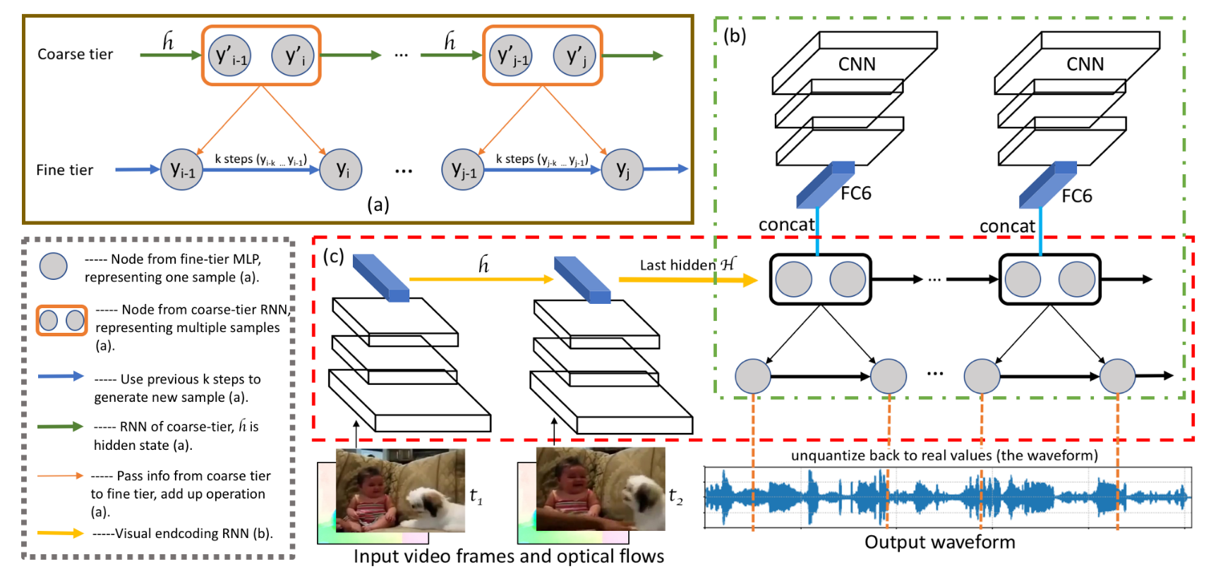

Slide 60
音声を入力とする動作ラベル識別
ResNet34
ResNet
ResNet34
(SpecAugment)
ResNet
(SpecAugment)
Notes:
そこで学習曲線を比較します.
Spec augをしたことで, train acc が val acc , test accを下回っており,
ーーー
!!!軸の説明!!!

Slide 61
キャプションを入力とする動作ラベル識別
Notes:
また学習曲線より、データにあまり差が見られないことから
こちらも訓練データを拡張することによって汎化性能の変化を確認する必要があると考えられます。

Slide 62
音声を入力とする動作ラベル識別
VGG
VGG
(SpecAugment)
Notes:
これはどの場合でも同じ傾向が見られました。

Slide 63
キャプションの実験 カット
先行研究の説明 時間が長くなるようなら 短く (入出力)
↑説明しろと言われたら説明する
生成したいけどまだ遠いから、今回は分類タスクやるよ
分類タスクが上手くいくと、生成タスクにどう役に立つのか

